Slide 1
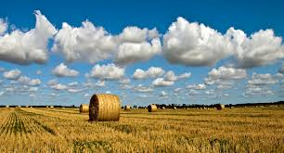
KVIZ
ŽIVLJENJE IN DELO NA KMETIJI PO LETNIH ČASIH
ZAČETEK

Slide 2
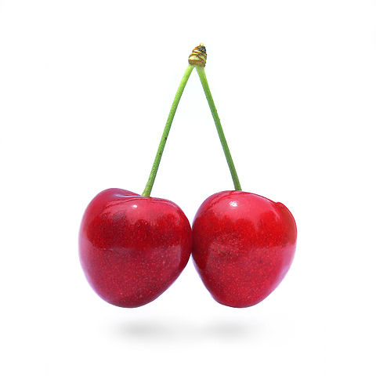

Kdaj se prične obiranje zgodnjega sadja (češnje, breskve)?
POMLAD
POLETJE
JESEN
ZIMA

Slide 3

PRAVILEN ODGOVOR!
NASLEDNJE VPRAŠANJE

Slide 4


NEPRAVILEN ODGOVOR!
NAZAJ NA VPRAŠANJE

Slide 5
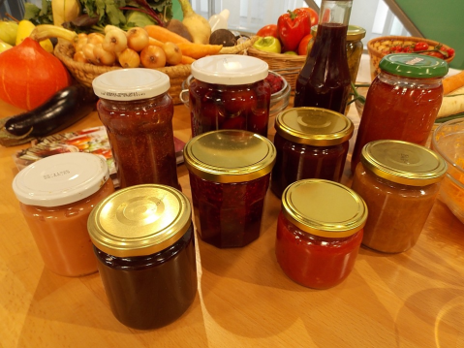
V katerem letnem času ljudje pobirajo zaloge hrane iz ozimnice?
POMLAD
POLETJE
JESEN
ZIMA

Slide 6
PRAVILEN ODGOVOR!
NASLEDNJE VPRAŠANJE

Slide 7
NEPRAVILEN ODGOVOR!
NAZAJ NA VPRAŠANJE

Slide 8
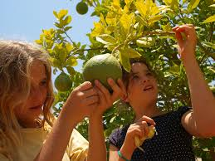
V katerem letnem času poteka obrezovanje sadnega drevja?
POMLAD
POLETJE
JESEN
ZIMA

Slide 9
PRAVILEN ODGOVOR!
NASLEDNJE VPRAŠANJE

Slide 10
NEPRAVILEN ODGOVOR!
NAZAJ NA VPRAŠANJE

Slide 11
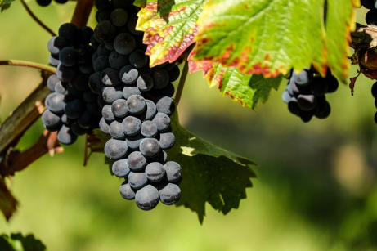
Kdaj poteka trgatev grozdja?
POMLAD
POLETJE
JESEN
ZIMA

Slide 12
PRAVILEN ODGOVOR!
NASLEDNJE VPRAŠANJE

Slide 13
NEPRAVILEN ODGOVOR!
NAZAJ NA VPRAŠANJE

Slide 14
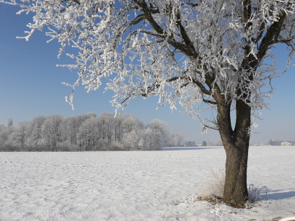
V katerem letnem času je narava pokrita s snegom in počiva?
POMLAD
POLETJE
JESEN
ZIMA

Slide 15
PRAVILEN ODGOVOR!
NASLEDNJE VPRAŠANJE

Slide 16
NEPRAVILEN ODGOVOR!
NAZAJ NA VPRAŠANJE

Slide 17
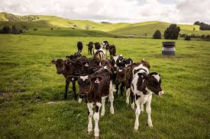
Kdaj se živina pase na pašniku?
POMLAD
POLETJE
JESEN
ZIMA

Slide 18
PRAVILEN ODGOVOR!
NASLEDNJE VPRAŠANJE

Slide 19
NEPRAVILEN ODGOVOR!
NAZAJ NA VPRAŠANJE

Slide 20

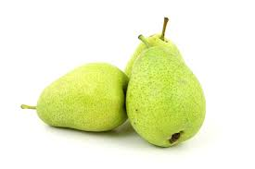
V katerem letnem času obiramo sadje (jabolka, hruške, slive)?
POMLAD
POLETJE
JESEN
ZIMA

Slide 21
PRAVILEN ODGOVOR!
NASLEDNJE VPRAŠANJE

Slide 22
NEPRAVILEN ODGOVOR!
NAZAJ NA VPRAŠANJE

Slide 23
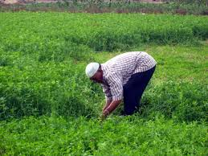
Kdaj se sadi krompir, fižol, koruzo, zelje?
POMLAD
POLETJE
JESEN
ZIMA

Slide 24
PRAVILEN ODGOVOR!
ZADNJA
STRAN

Slide 25
NEPRAVILEN ODGOVOR!
NAZAJ NA VPRAŠANJE

Slide 26

PRIŠEL SI DO KONCA KVIZA. ČESTITKE!

